Slide 1
Итоги реализации государственной программы
Архангельской области
«Развитие транспортной системы Архангельской области»
в 2021 году
Роднев Сергей Витальевич министр транспорта
Архангельской области
г. Архангельск, 2022
Министерство транспорта Архангельской области

Slide 2
Государственная программа «Развитие транспортной системы Архангельской области»
На реализацию
государственной программы
направлено – 11 874,8 млн. руб.,
в том числе:
федеральный бюджет – 2 348,0 млн. руб.
областной бюджет – 9 294,8 млн. руб.
местные бюджеты – 232,0 млн. руб.
Министерство транспорта Архангельской области

Slide 3
Государственная программа «Развитие транспортной системы Архангельской области»
№ | Наименование подпрограммы | Кол-во мероприятий, из них выполнены в полном объеме | Кол-во показателей, из них выполнены в полном объеме | Кассовое исполнение, %
1 | Проведение сбалансированной государственной политики на транспорте | 2/2 | 4/4 | 93,2
2 | Развитие общественного пассажирского транспорта и транспортной инфраструктуры Архангельской области | 19/16 | 7/7 | 97,3
3 | Развитие и совершенствование сети автомобильных дорог общего пользования регионального значения | 3/1 | 3/3 | 96,9
4 | Улучшение эксплуатационного состояния автомобильных дорог общего пользования регионального значения за счет ремонта, капитального ремонта и содержания | 16/13 | 6/5 | 97,6
5 | Создание условий для реализации государственной программы и осуществления иных расходов | 4/3 | 3/2 | 97,9
6 | Повышение безопасности дорожного движения в Архангельской области | 4/4 | 5/5 | 84,5
7 | Комплексное развитие объединенной дорожной сети Архангельской области и Архангельской городской агломерации | 2/2 | 9/9 | 100,0
 | ИТОГО | 50/41 | 47/45 | 97,8
Министерство транспорта Архангельской области

Slide 4
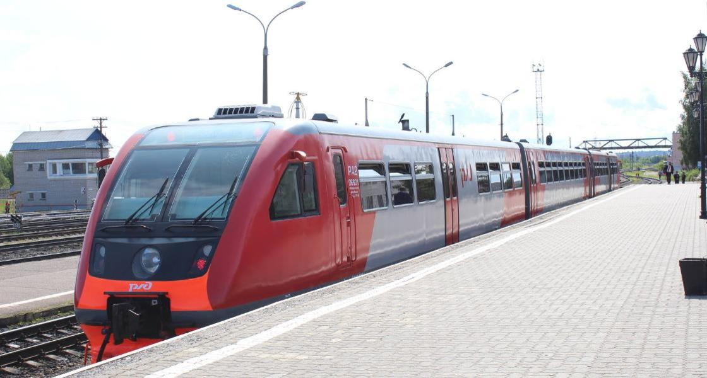
Подпрограмма № 1 «Проведение сбалансированной государственной политики на транспорте»
Финансирование подпрограммы – 747,0 млн. рублей
Обеспечение оптимальной тарифной политики на местных авиалиниях
Удовлетворение имеющегося спроса на социально-значимые авиаперевозки
Создание условий для обновления парка воздушных судов
Вертолетное сообщение с труднодоступными населенными пунктами в период распутицы
Посадочные площадки (20)
Котлас
Мезень + район
Вельск
Лешуконское + район
Соловки
Министерство транспорта Архангельской области

Slide 5
Подпрограмма № 1 «Проведение сбалансированной государственной политики на транспорте»
Количество перевезенных пассажиров в 2015 – 2021 годах, человек
Министерство транспорта Архангельской области

Slide 6
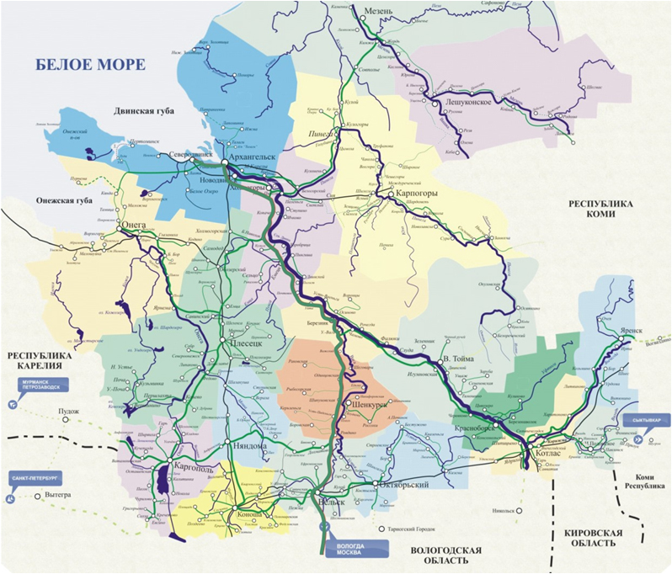
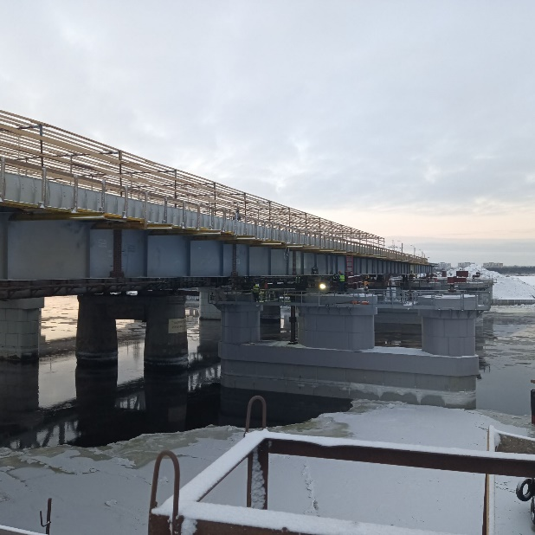
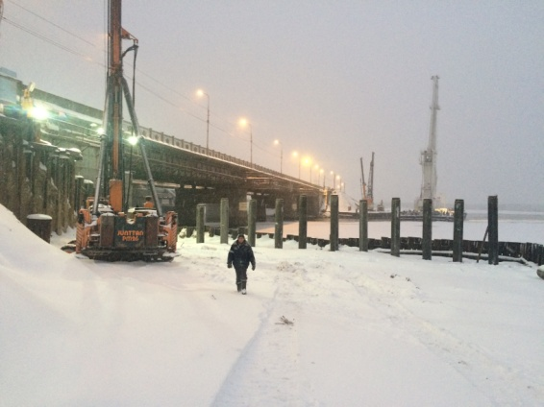
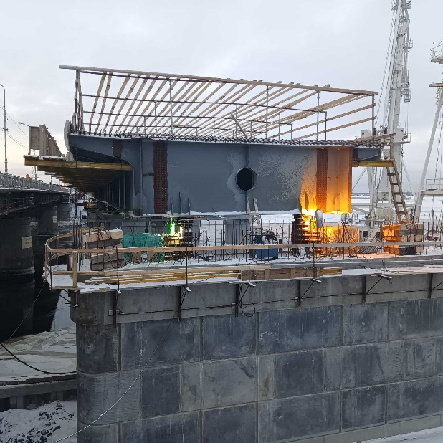
Подпрограмма № 2 «Развитие общественного пассажирского
транспорта и транспортной инфраструктуры Архангельской области»
Реконструкция мостового перехода ч/р Никольское Устье в Северодвинске
ввод в 2023 году
Министерство транспорта Архангельской области

Slide 7
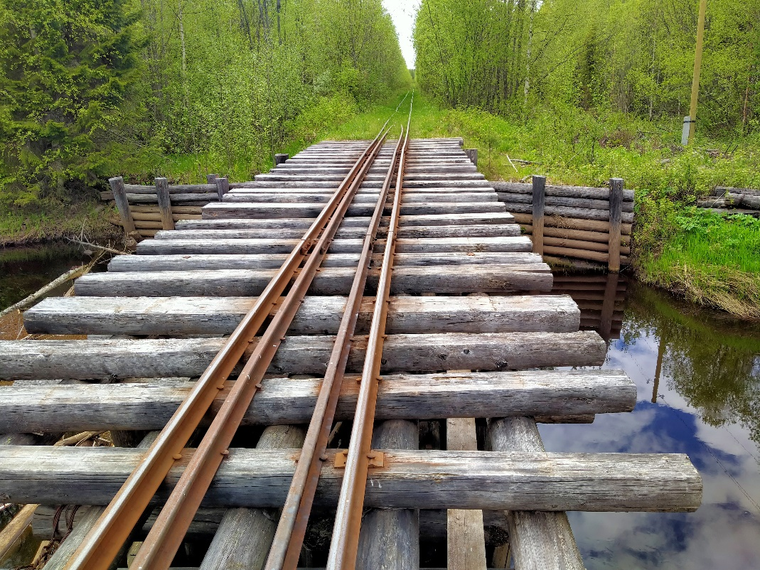
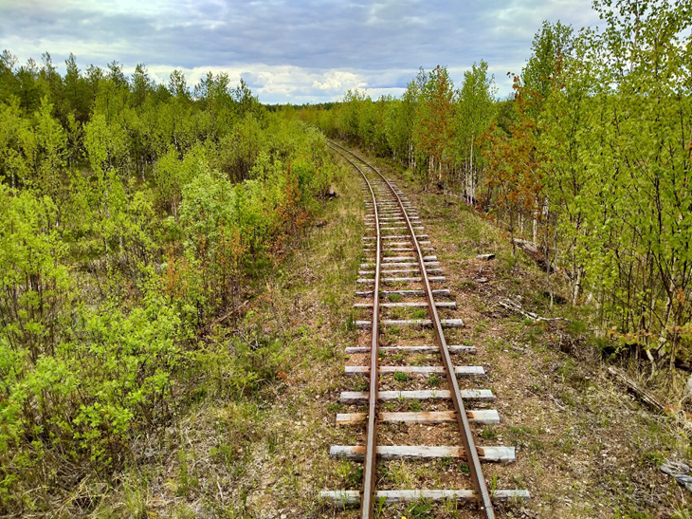
Подпрограмма № 2 «Развитие общественного пассажирского
транспорта и транспортной инфраструктуры Архангельской области»
Содержание и ремонт
узкоколейных железных дорог
в Плесецком и Верхнетоемском районах
Министерство транспорта Архангельской области

Slide 8
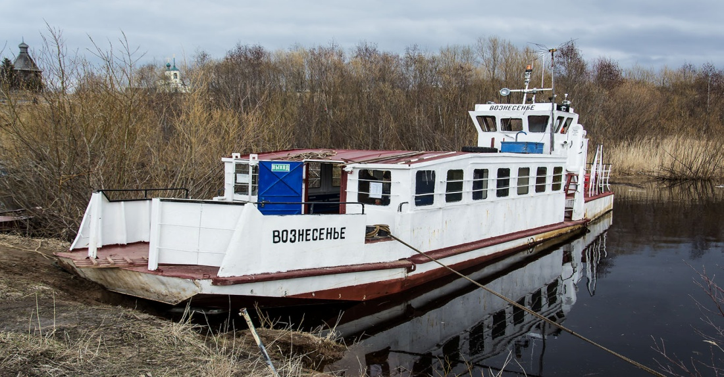
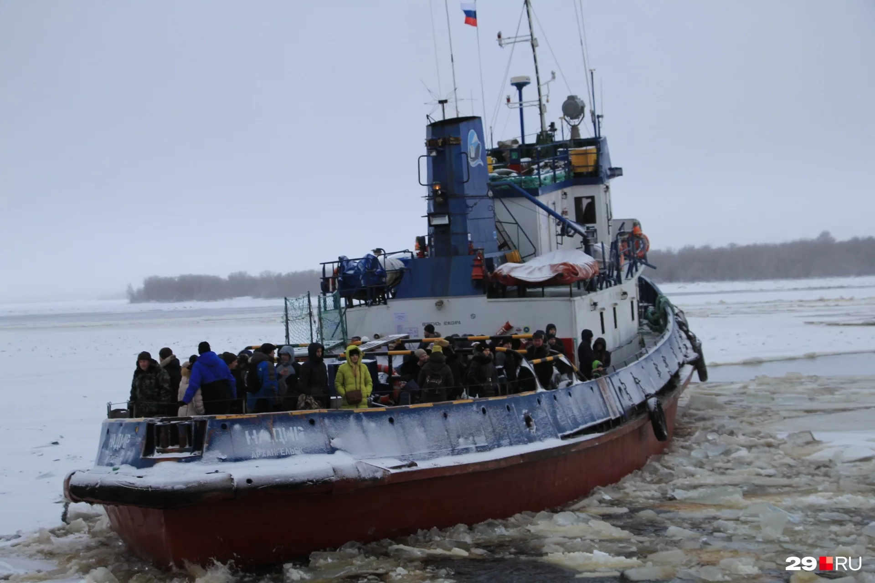
Подпрограмма № 2 «Развитие общественного пассажирского
транспорта и транспортной инфраструктуры Архангельской области»
Капитальный ремонт пассажирских судов
Организация буксирных перевозок
теплоход «Вознесенье» (Хорьково – Кузьмино)
несамоходное судно «Плашкоут-85» (Ластола – Цигломень)
Межмуниципальный маршрут «Хабарка – Выселки»
183,5 часа работы в период весеннего ледохода и осеннего ледостава
Министерство транспорта Архангельской области

Slide 9
Межмуниципальные маршруты 95,7 млн. рублей
Муниципальные маршруты 59,3 млн. рублей
ВОДНЫЙ ТРАНСПОРТ
155 млн. рублей
АО "Архангельский речной порт"
(местные линии)
Архангельск – Соловки
(3 маршрута)
п. Порог - с. Усть Кожа
Соломбала - Патракеевка
г. Онега –
пос. Легашевская запань
В. Тойма - Н. Тойма
АО "Архангельский речной порт"
(14 маршрутов)
Сосновка- Мамониха
Емецк - Подгор
пос. Каменка –
г. Мезень
Новодвинск - Ягодник - Дедов Полой (2 маршрута)
Хорьково - Кузьмино, Черный Яр - Дедов Полой
Котлас – Тулубьево
С. Черевково –
Д. Ракулка

Slide 10
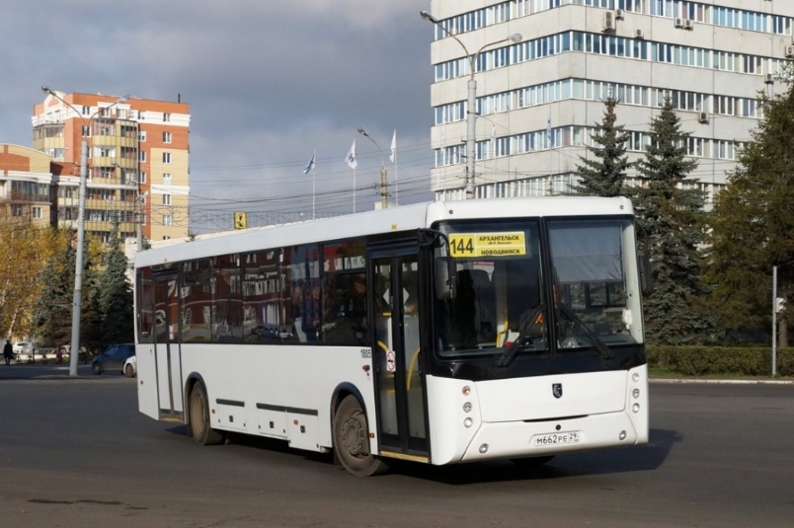
Подпрограмма № 2 «Развитие общественного пассажирского транспорта и транспортной инфраструктуры Архангельской области»
Проведение закупочных процедур по организации перевозок
Организованы перевозки по 94 межмуниципальным маршрутам автомобильного транспорта
На оплату выполненных работ по заключенным контрактам направлено 919 тысяч рублей
ОБСЛЕДОВАН ПАССАЖИРОПОТОК НА АВТОБУСНЫХ МАРШРУТАХ, ЧТО ПОЗВОЛИЛО:
выработать минимальные социальные стандарты на организацию перевозок
определить необходимые параметры перевозок в Архангельске и Северодвинске
определить необходимость в выделенных полосах для общественного транспорта
провести анализ автобусных остановок
корректно организовать работу по проведению аукционов на транспортное обслуживание населения
Министерство транспорта Архангельской области

Slide 11
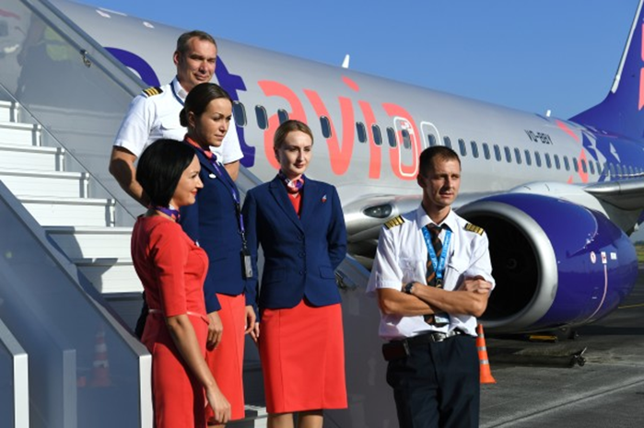
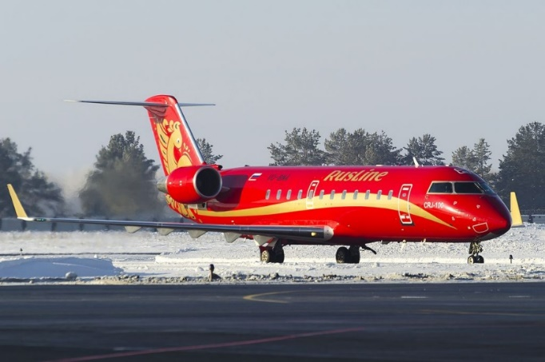
Развитие межрегионального авиасообщения
100,3 млн. рублей
Маршрут | Перевезено пассажиров | Процент загрузки салона
Архангельск – Казань (Руслайн) | 7 856 | 76 %
*перевозки по маршруту «Архангельск – Казань» до 2021 года не выполнялись
Архангельск – Краснодар (Руслайн) | 8 361 | 80 %
Архангельск – Сочи (Смартавиа) | 11 709 | 86 %
Всего | 27 926 | 80 %
Министерство транспорта Архангельской области

Slide 12
Подпрограмма № 2 «Развитие общественного пассажирского
транспорта и транспортной инфраструктуры Архангельской области»
Местным бюджетам на ремонт 45,3 км дорог выделено
613,3 млн. рублей:
На конкурсной основе – 159,4 млн. рублей отремонтировано 13,1 км дорог в 13 МО
Резервный фонд Правительства РФ 453,9 млн. рублей выполнен ремонт 32,2 км дорог в 6 МО
Министерство транспорта Архангельской области

Slide 13
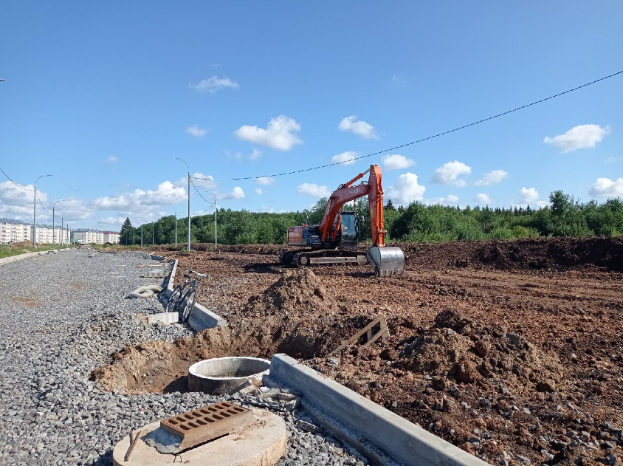
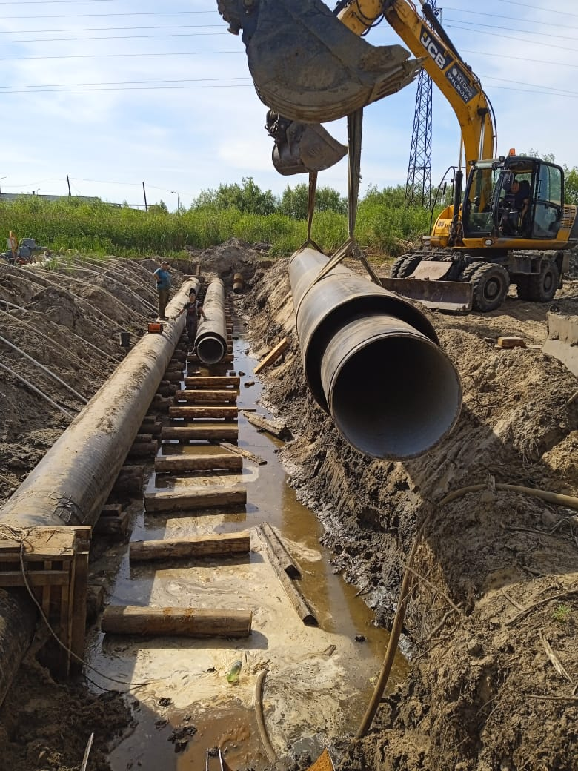
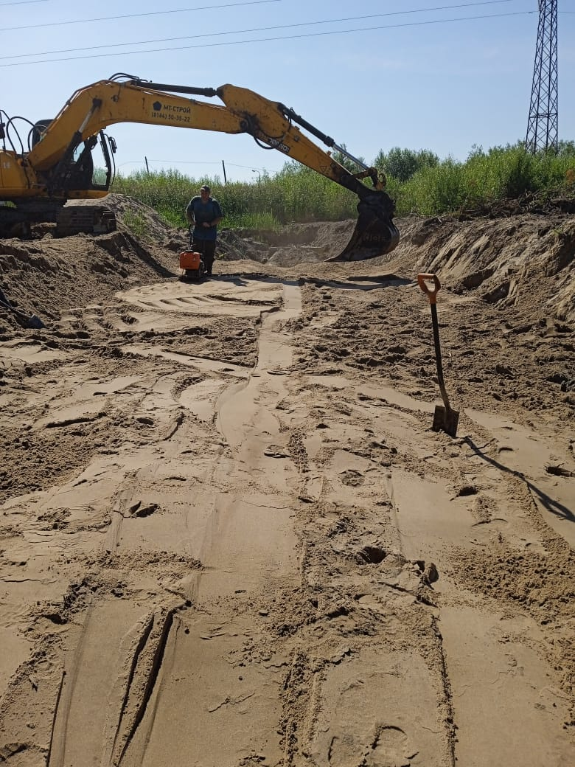
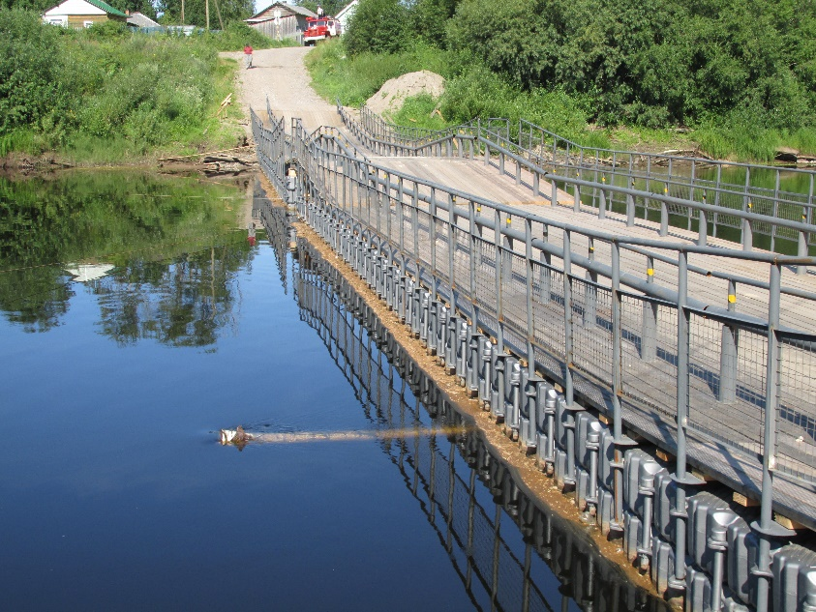
Автомобильная дорога по просп. Мира на участке от ул. Ушинского до объездной автомобильной дороги «Котлас-Коряжма,
км 0-км 41» - 5,2 млн. рублей
Окружная дорога (соединение ул. Окружной
с ул. Юбилейной) в г. Северодвинске
(1-й этап строительства)
44,6 млн. рублей
Автомобильный мост (путепровод)
через жд пути Северной железной дороги
в городе Вельске в районе км 824 пк 8
(ул. Дзержинского)
9,3 млн. рублей
Наплавной (понтонный) мост через реку Емца в Холмогорском районе
20,0 млн. рублей
Ремонт мостовых сооружений
в Няндомском и Верхнетоемском районах
8,4 млн. рублей

Slide 14
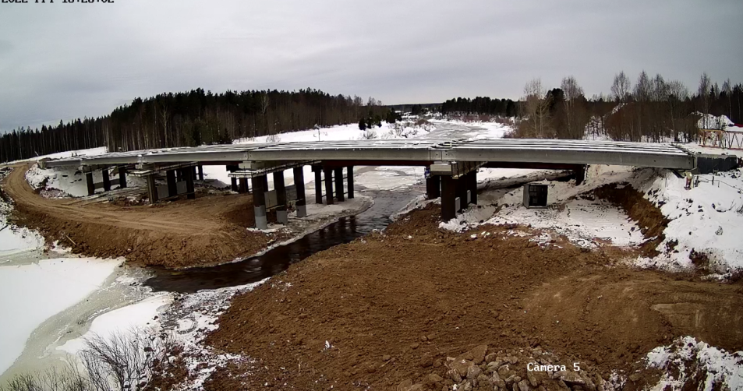
Подпрограмма № 3 «Развитие и совершенствование сети автомобильных дорог общего пользования регионального значения»
Объекты строительства и реконструкции автомобильных дорог
Разработка проектной документации на реконструкцию мостового перехода через р. Вождеромка на км 60+464 а/д Архангельск – Белогорский – Пинега – Кимжа – Мезень
Строительство мостового перехода через р.Устья км 139+309 а/д «Шангалы-Квазеньга-Кизема», ввод 2022 г
Разработка проектной документации на реконструкцию мостового перехода через р. Онега на км 12+977 а/д Дениславье – Североонежск – СОБР
Министерство транспорта Архангельской области

Slide 15
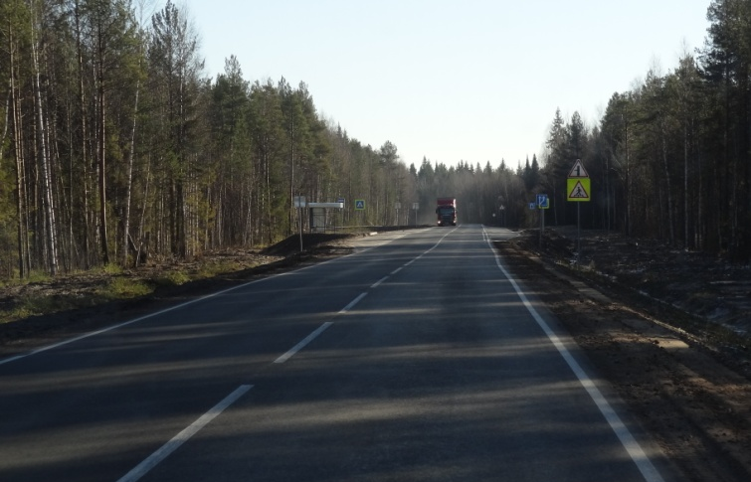
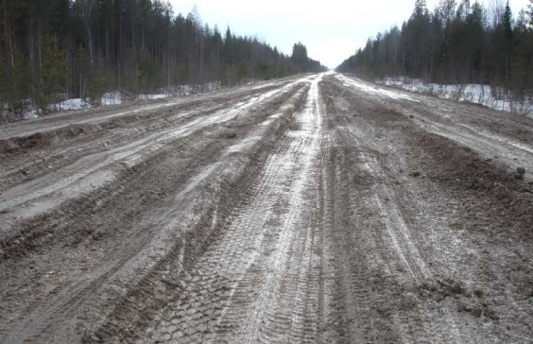
Подпрограмма № 4 «Улучшение эксплуатационного состояния автомобильных дорог общего пользования регионального значения за счет ремонта, капитального ремонта и содержания»
Направлено
3 958,0 млн. руб:
546,1 млн. руб. федеральный бюджет
3 411,9 млн. руб. областной бюджет
Министерство транспорта Архангельской области

Slide 16
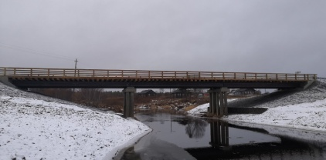
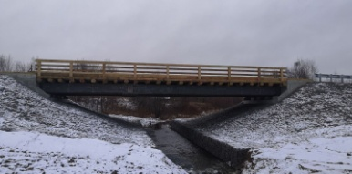
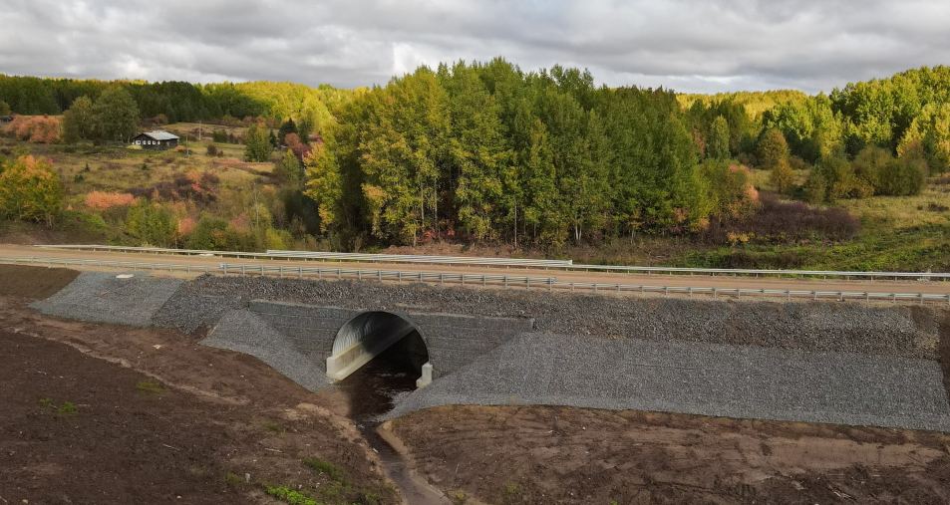
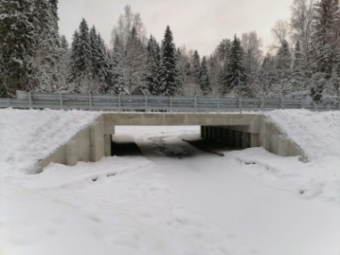
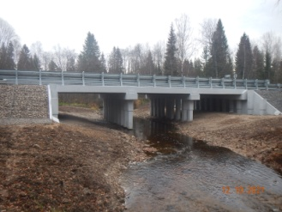
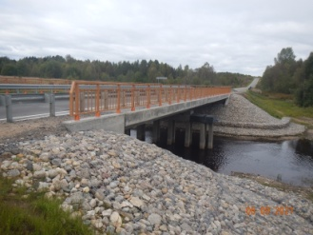
Подпрограмма № 4 «Улучшение эксплуатационного состояния автомобильных дорог общего пользования регионального значения за счет ремонта, капитального ремонта и содержания»
Объекты ремонта искусственных сооружений (мосты и трубы)
мост ч/р Пукса
мост ч/р Хима
мост ч/р Нижняя Тяржа
мост ч/р Гавшина
мост ч/р Вель
мост ч/р Вохтомица
а/д Коноша – Вельск
км 0 – км 26
9 водопропускных труб
а/д Шангалы – Квазеньга – Кизема,
км 16+929
1 водопропускная труба
а/д Лихачево – Мирный – Бритвино, км 11+970, км 12+731
2 водопропускные трубы

Slide 17
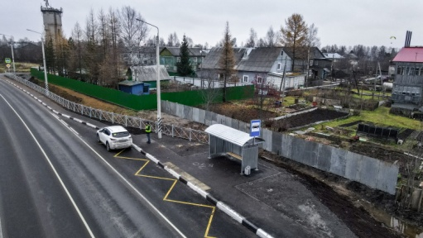
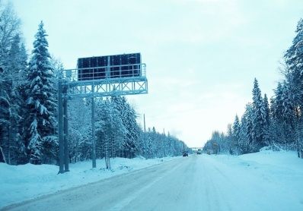
Подпрограмма № 4 «Улучшение эксплуатационного состояния автомобильных дорог общего пользования регионального значения за счет ремонта, капитального ремонта и содержания»
1 автобусная остановка
1 автоматический пункт
весового контроля
Министерство транспорта Архангельской области

Slide 18
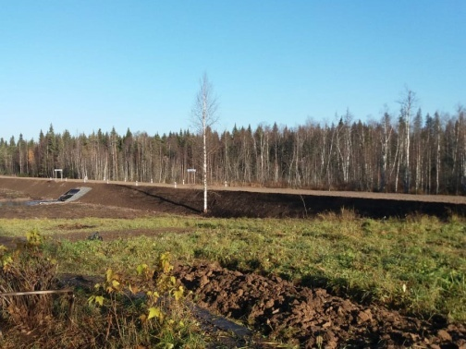
Работы по содержанию автодорог регионального значения
Выполнены регламентные работы по содержанию 6 998,6 км автодорог
Восстановление изношенных а/б покрытий – 191 062 кв.м
Установка дорожных знаков – 1 952 шт.
Установка и замена барьерных ограждений – 887 пог.м
Разрубка полосы отвода – 330,7 га
Разметка общей протяженностью – 1 622 км
Обеспыливание – 117,12 км дорог
Организована работа 11 бесплатных переправ
Прочие работы на автодорогах регионального значения
Обеспечено правоудостоверяющими документами 1 089 км дорог
Разработано 10 проектных документаций на капремонт и ремонт мостов, 14 проектных документаций на капремонт и ремонт дорог
Разработано 3 проектных документации на устройство пешеходных переходов
Министерство транспорта Архангельской области

Slide 19
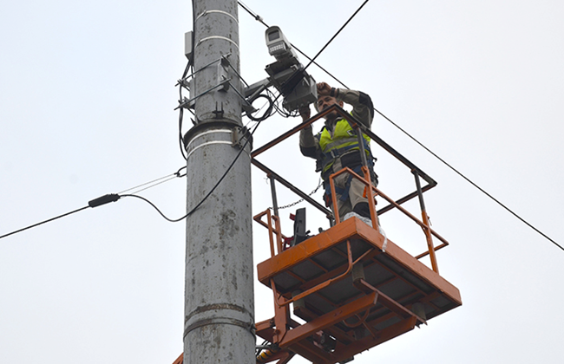
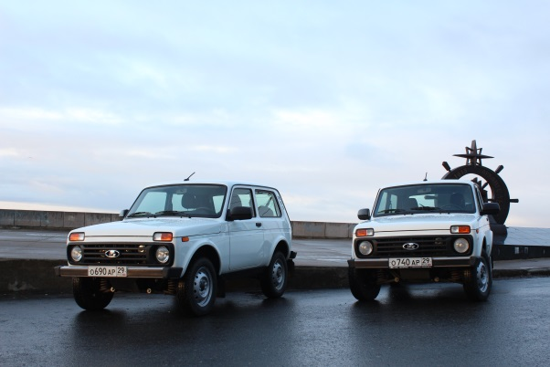
Подпрограмма № 5 «Создание условий для реализации государственной программы и осуществления иных расходов»
Финансирование подпрограммы – 603,9 млн. рублей
Наименование мероприятия | Финансирование, млн. руб.
Обеспечение деятельности министерства транспорта Архангельской области | 59,6
Обеспечение деятельности государственных учреждений, осуществляющих управление в сфере дорожного хозяйства | 128,9
Субсидии бюджетным учреждениям на финансовое обеспечение | 92,0
Уплата земельного налога на участки строящихся автомобильных дорог и налога на имущество автомобильных дорог | 323,4

Slide 20
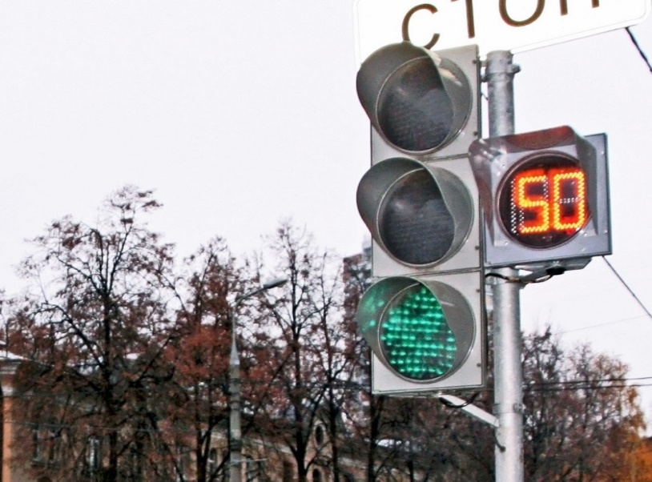
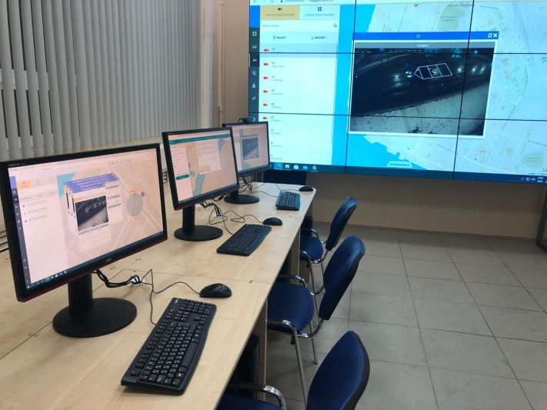
Подпрограмма № 6 «Повышение безопасности дорожного движения в Архангельской области»
Финансирование подпрограммы – 180,9 млн. рублей
Модернизировано
37 пешеходных
переходов,
5 светофоров
Выполнены работы по развитию модулей и подсистем Единой Платформы Управления Транспортной Системой
Министерство транспорта Архангельской области

Slide 21
Подпрограмма № 6 «Повышение безопасности дорожного движения»
Развитие системы автоматического контроля и выявления нарушения ПДД
Эффективное применение специальных технических средств фиксации нарушений ПДД, работающих в автоматическом режиме
Установка 7 и аренда 17 стационарных комплексов ФВФ
Оплата услуг почтовой связи по направлению постановлений органами УМВД
Год | Количество штрафов (тыс. ед.) | Общая сумма (млн. руб.)
2021 | 396,5 | 226,5
2020 | 209,2 | 129,3
Рост 189 %
Рост 175 %

Slide 22
Подпрограмма № 7 «Комплексное развитие объединенной дорожной сети Архангельской области и Архангельской городской агломерации»
Объекты, реализованные в рамках национального проекта БКД
Приморский район
Архангельск – Белогорский – Пинега – Кимжа – Мезень 20,5 км
Холмогорский район
Архангельск – Белогорский – Пинега – Кимжа - Мезень
28,3 км
Каргопольский район
Долматово – Няндома – Каргополь – Пудож 10,1 км
Верхнетоемский район
Усть-Вага – Ядриха 14,0 км
Няндомский район
Долматово – Няндома – Каргополь – Пудож 25,1 км
Устьянский район
Тарасонаволоцкая – Кононовская – Дубровская 11,7км
Вельский район
Коноша – Вельск
14,5 км
Коношский район
Коноша – Вельск
24,8 км
Министерство транспорта Архангельской области

Slide 23
Подпрограмма № 7 «Комплексное развитие объединенной дорожной сети Архангельской области и Архангельской городской агломерации»
Региональный проект «Программа комплексного развития объединенной дорожной сети Архангельской области, Архангельской агломерации», федеральный проект «Региональная и местная дорожная сеть» нацпроекта «БКД»
ПОКАЗАТЕЛЬ | 2021
 | план | факт
Доля протяженности дорожной сети городской агломерации, соответствующая нормативным требованиям к их транспортно-эксплуатационному состоянию | 69,0 % | 71,07 %
Отремонтировано в 2021 году – 28,5 км
Архангельск – 13,3 км
Северодвинск – 5,5 км
Новодвинск – 3,7 км
Приморский район – 6,0 км
Министерство транспорта Архангельской области

Slide 24
Государственная программа
«Развитие транспортной системы Архангельской области»
Спасибо за внимание!
Министерство транспорта Архангельской области

